Slide 1
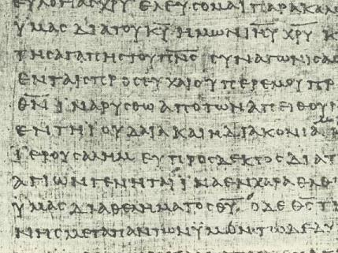
契约
古老的 和 现代的
Dr. Rick Griffith, 新加坡神学院
BibleStudyDownloads.org

Slide 2
契约的种类
37
契约
有条件的
无条件的
对小组的问题:
结婚是有条件还是无条件的?

Slide 3
契约的种类
37
契约
有条件的
无条件的
领主-封臣 | 王室的赠与地

Slide 4
有条件的种类
38
有条件的
口头的
握手
凉鞋
写的
平价
领主-封臣

Slide 5
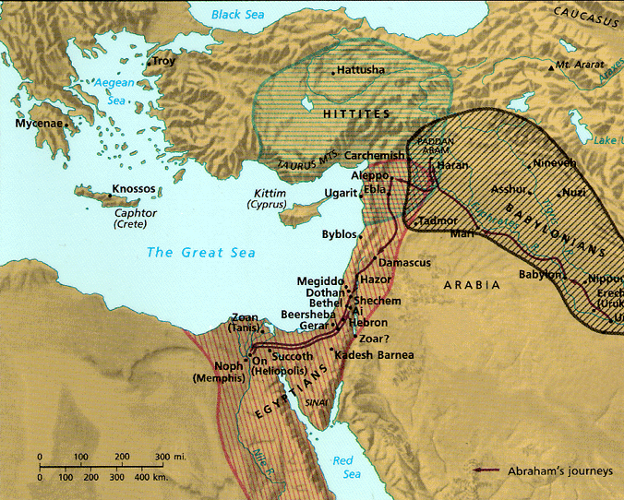
古老的契约
38
领主-封臣
平价
推罗王希兰跟以色列立约来建造神殿
(列王记上5:1)
赫人很凶猛的领主 他们强制封臣的国家服从他们所说的

Slide 6

申命记
39
在公元前第十五世纪的时候摩西没有写申命记，因为那时代的人不能写那么复杂的书。所以一定这本书是在约西亚王之下（公元前第八世纪〕写的。
-- 按照第十九世纪公元批评性的学者
更新摩西的圣约

Slide 7
领主－封臣形式
40
要素
描述
在申命记里
1. 导言
条约的介绍
导言: 历史上的环境/ 摩西是圣约的调停者 (1:1-4)
2. 历史上的序言
王跟封臣的交易历史
第一个布道: 历史上的序言
(1:5—4:43)
3. 一般的约定
封臣要给王全心的忠贞
第二个布道: 圣约的 职责 (4:44—11:32)
4. 特殊的约定
封臣要给王全心忠贞的详细的法律
第二布道: 特殊的法律(章 12—26)

Slide 8
领主－封臣形式
40
要素
描述
在申命记里
5. 神的证人
要求几个神证明这个条约
要求天上和地下来证明 (4:26; 30:19; 31:28; 32:1)
6. 祝福和诅咒
遵从和违背条约的结果
第三个布道: 祝福和诅咒
(章 27—28)
第四个布道: 总结圣约
(章 29—30)
叙述 / 布道: 换圣约的调停者从摩西到约书亚
(章 31—34)

Slide 9
契约的种类
39
契约
有条件的
无条件的
领主－封臣 | 王室的赠与地

Slide 10
创世记12:1-3
7
创世记 12
耶和华对亚伯兰说，你要离开本地，本族，父家，往我所要指示你的地去。
1
我必叫你成为大国，我必赐福给你，叫你的名为大，你也要叫别人得福。
2
亚伯拉罕
呼召
为你祝福的，我必赐福与他。那咒诅你的，我必咒诅他，地上的万族都要因你得福。
地
种
福
3
Handbook pg. 19-24
13
2

Slide 11
三个应许
7
创世记 12
耶和华对亚伯兰说，你要离开本地，本族，父家，往我所要指示你的地去。
1
一个地区
一个种子
我必叫你成为大国，我必赐福给你，叫你的名为大，你也要叫别人得福。
2
亚伯拉罕
呼召
为你祝福的，我必赐福与他。那咒诅你的，我必咒诅他，地上的万族都要因你得福。
地
种
福
3
一个祝福
Handbook pg. 19-24
14
2

Slide 12


无条件的本性
7
亚伯拉罕
ABRAHAM
大概 2000公元前
呼召
亚伯拉罕
圣约
地－种－福
AJMJ
创 12: 1-3
一个地区
一个种子
亚伯拉罕M
呼召
地
种
福
一个祝福
一个无条件应许会成为一个
法定的圣约!
Handbook pg. 19-24
12

Slide 13

亚伯拉罕的圣约
41
我必叫你成为大国，
我必赐福给你，叫你名为大，你也要叫别人得福。为你祝福的，
我必赐福与他。那咒诅你的，
我必咒诅他，地上的万族都要因你得福。
(创 12:2-3)

Slide 14
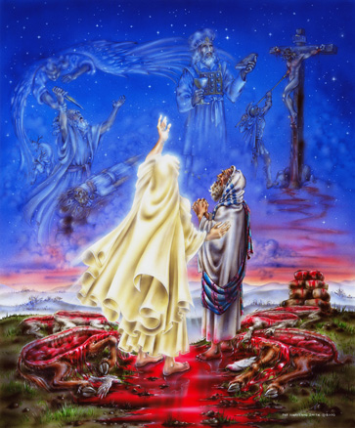
42
亚伯拉罕圣约的
王室的赠与地形式
这幅画不是正确的因为亚伯兰 从来没有在牺牲中走过去

Slide 15
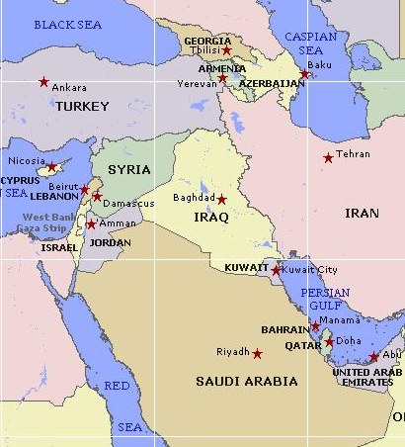

上帝应许亚伯拉罕地区的边境
44
创 15:18
当那日，耶和华与亚伯兰立约，说，我已赐给你的后裔，从埃及河直到伯拉大河之地…

Slide 16
亚伯拉罕圣约的应许
7
亚伯拉罕的圣约
创 12: 1-3
地区 种子 祝福
亚伯拉罕M
呼召
地
种
福
12: 1
12: 2
12: 3
“地-种-福”
Handbook pg. 19-24
15

Slide 17
无条件的种类
43
亚伯拉罕的
巴勒斯坦的
大卫的
新的
地区 | 种子 | 祝福
物质的 | 政治的 | 属灵的
申命记 30:1-10 | 撒母耳记下7:12-16 | 耶利米书 31:31-34

Slide 18
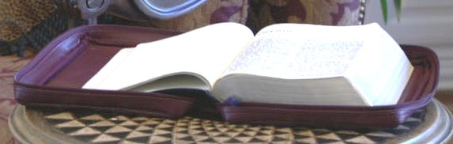
照字面上的 * 永远的 * 无条件的
创 13:15; 创 15
7
亚伯拉罕的圣约
创 12: 1-3
地区 种子 祝福
亚伯拉罕M
呼召
地
种
福
• 照字面上的
• 永远的
• 无条件的
Handbook pg. 19-24
16
3

Slide 19
申命记 30
7
44
地区 (巴勒斯坦的) 应许
⁵ 耶和华你的神必领你进入你列祖所得的地，使你可以得着。又必善待你，使你的人数比你列祖众多。
⁶耶和华你神必将你心里和你后裔心里的污秽除掉，好叫你尽心尽性爱耶和华你的神，使你可以存活。
摩西
出埃及记
西奈山
M - C - C
加低斯巴尼亚
40
40
5 个讲道
Handbook pg. 26-29
27

Slide 20
7
申命记 30
地的应许
5 耶 和 华 ─ 你 的 神 必 领 你 进 入 你 列 祖 所 得 的 地 ， 使 你 可 以 得 着 ； 又 必 善 待 你 ， 使 你 的 人 数 比 你 列 祖 众 多 。
6 耶 和 华 ─ 你 神 必 将 你 心 里 和 你 後 裔 心 里 的 污 秽 除 掉 ， 好 叫 你 尽 心 尽 性 爱 耶 和 华 ─ 你 的 神 ， 使 你 可 以 存 活 。
‏
摩西
出埃及
西乃
M - C - C
加低斯巴尼亞
40
40
5讲道
手册 26-29
27

Slide 21
Palestinian Covenant
7
43
亚伯拉罕的圣约
创 12: 1-3
地区 种子 祝福
摩西
出埃及记
西奈山
巴勒斯坦的
M - C - C
加低斯巴尼亚
40
40
5 个讲道
申命记 30: 1-10
Handbook pg. 26-29
28

Slide 22
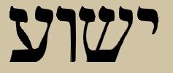
Yeshua:
在希伯来文中耶稣的文字
耶稣基督就是亚伯拉罕圣约中心

Slide 23
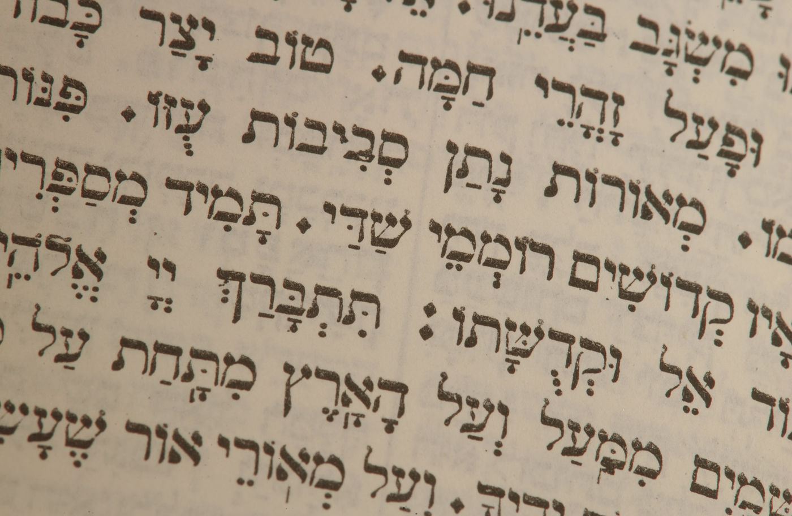
被承诺的后裔
大卫满足了犹大行的血统要求 (创世记49:10; 民数记 24:17)

Slide 24

大卫的血统
亚伯拉罕
以撒
雅各
犹大
法勒斯
希斯仑
亚兰
亚米拿达
拿顺
撒门
波阿斯
俄备得
耶西
大卫

Slide 25


大卫之约的应许
22
神在撒母耳记下7:12-16给大卫什么允诺呢？
新王朝
(撒下 7)

Slide 26
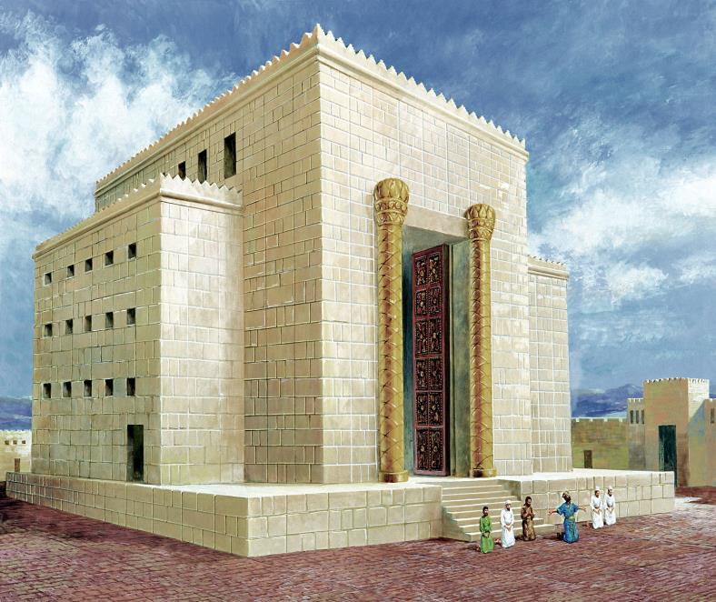


大卫的圣殿
大卫

Slide 27
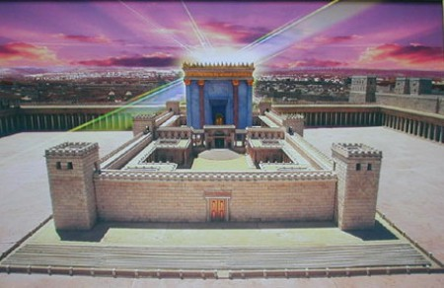
但谁会建造圣殿？

Slide 28
大卫之约
撒母耳记下 7:12-16 CNV
到了你的寿数满足，你与你的列祖一起长眠的时候，我必兴起你亲生的后裔接替你，并且我要坚固他的国。
他必为我的名建造一座殿宇，我要永远坚固他的国位。
我要作他的父亲，他要作我的儿子，他若是犯了罪，我要用人的刑杖、用世人的鞭子纠正他。
但我的慈爱必不离开他，像离开在你面前的扫罗一样。
你的家和你的王国，也必在你的面前永远坚定，你的王位也必永远坚立。

Slide 29
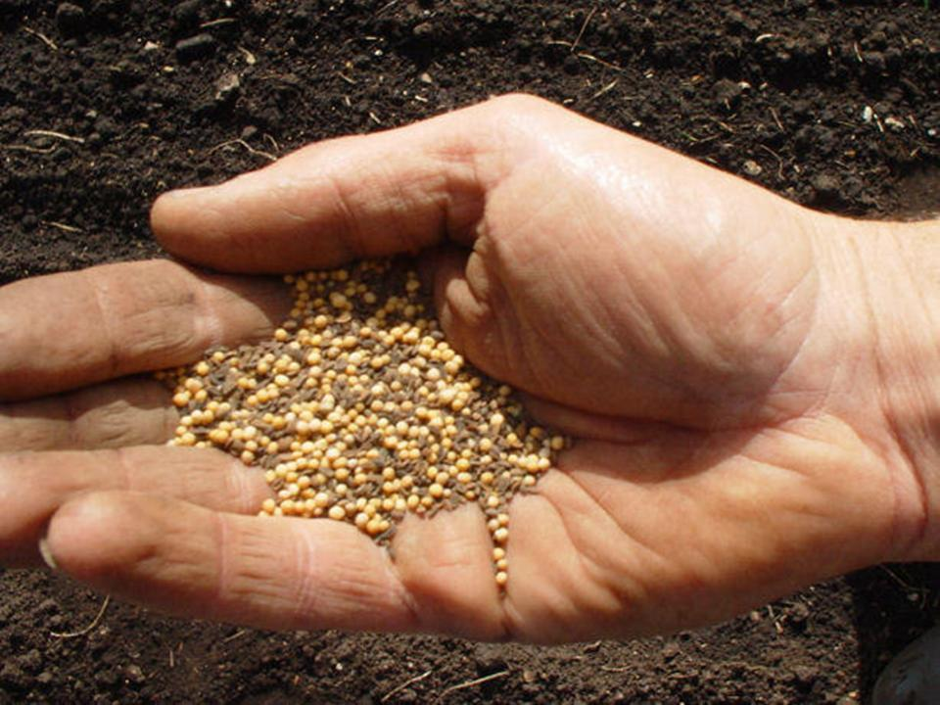
大卫之约是。。。
延续亚伯拉罕圣约中的后裔方面，也是延续国王来自亚伯拉罕的应许
(创世记17:6-7)

Slide 30

大卫之约与耶稣
有什么关系？

Slide 31

耶稣是大卫的应许之子
在马太福音中，耶稣有九次被称为“大卫的子孙” （相比之下，马克福音和路加福音有两次，而约翰福音则没有）。大卫在新约中被提到59此 。
耶稣的出生之地，伯利恒，被召回为“大卫之城” (马太福音2:1; 撒母耳记上20:6)

Slide 32
国度与契约时间表
22 &
337
9g
国度概念的教导...
基督得胜以色列的仇敌，以色列全家都要得救（罗11:26-27）
亚当与神同掌权（ 创. 1:26, 28; 2:19)
撒旦自以为神统治着这个世界 (创. 3:15;
2 Cor. 4:4)
神与亚伯拉罕立约透过以色列成为“祭司的国度”重新建立人的统治权
(创. 12:1-3; 出. 19:6)
以色列失去祭司国度的见证，于是被掳受外邦统治
以色列拒绝弥赛亚国度的邀请(太. 12:41-42; 23:37-39)
耶稣藉着教会以神奇的方式扩展张他的国度（太.13）
基督与众圣徒一同掌权（弗1:9-10; 启20:1-6; 22:5下）
人的堕落 (创 3)
诺亚之约
创世记 6:18; 9:8-17
土地之约
以色列
教会
弥赛亚国度
民族的焦点)
“新人” (弗2:15)
千禧年永恒
土地
创世记 15:18 (参：申30:1-10)的应许:
从埃及哇地至幼发拉底河流域(赛27:12)
被掳归回／重建之后，土地永久占有权(创17:8)
因着巴勒斯坦地全世界蒙祝福 (赛14:1-2)
以色列因着拒绝弥赛亚受审判被赶逐出应许之地 长达19世纪（主后70－1948）现在部分恢复（结37:1-7）
完全恢复（结37:8-28) 耶路撒冷世界的首府(赛 2:1-5)
新耶路撒冷
(启 21)
大卫之约
基督是教会的头，教会是属灵的圣殿（2:19-22; 林后6:16)
基督作王与众圣徒统治全世界
基督将国度呈递给天父（林前15:24）
亚伯拉罕之约
撒母耳下7:12-16 永久的应许:
儿子 (“家室”永不遭废弃)
国 (政治王朝)
宝座 (后裔接续掌权)
圣殿 (儿子来建造)
创世记 12:1-3
后裔
新约
在民族复兴之际，新约的五个内容均得以实现（亚8）
一切都更新了！
（启21:5）
耶利米书31:31-34 应许:
赦免
圣灵内住
新心，新人，新思想
以色列与犹大重新统一
不需要传福音
新约前三项取代摩西律法（路22:20; 林后3:6)
祝福
摩西之约
十字架废除、成就、取代了律法(罗7:1-6;1 林前9:19-21; 希8:13)
第五版
2015年5月13日
暂时的（加3:19）、有条件的，显明人的罪（罗7:7）并规范以色列人（加3:23-25）
经文突出强调双重国度之约。以色列的角色从亚伯拉罕到基督其内涵延伸至教会（继续中），而教会并非指“新以色列人”（不连续）以便取代以色列民族。
以色列将在基督第二次降临时信靠基督从而再现其世界显赫地位。

Slide 33
应许与大卫所立的约
22
神在撒母耳记下 7:12-16 应许大卫什么呢？
后裔: “家” 不被灭绝
王朝: 政治王国 (耶路撒冷的每一位王将是他的后裔)
宝座: 为永恒的约 (v. 16), 他家族会拥有永远统治的权柄
圣殿: 所罗门将会建造圣殿
惩罚: 神虽会惩罚不服从的王，但却会毫无条件的守他所立的约
新王朝
(撒下 7)

Slide 34

新约
耶利米书 31:31-34
³¹耶和华说：“日子将到，我要与以色列家和犹大家另立新约.
³²不像我拉着他们祖宗的手，领他们出埃及地的时候，与他们所立的约。我虽作他们的丈夫，他们却背了我的约。”这是耶和华说的。
³³耶和华说：“那些日子以后，我与以色列家所立的约乃是这样
Notes:
34

Slide 35
新约
耶利米书 31:31-34
”我要将我的 律法你放在他们里面，写在他们心上。我要作他们的神，他们要作我的子民。 ³⁴他们各人不再教导自己的邻舍和自己的弟兄说： ‘你该认识耶和华’ 因为他们从最小的到至大的， 都必认识我。我要赦免 他们的罪孽，不再记念他们的罪恶。”这是耶和华说的。
Notes:
35

Slide 36
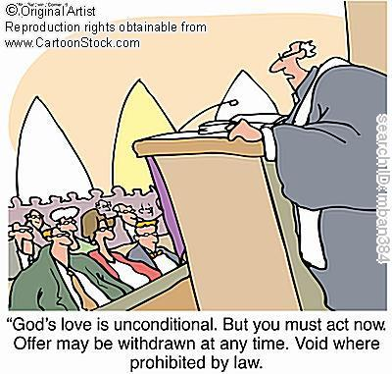
无条件的性质
477
永恒 (耶 31:36, 40; 32:40; 50:5; 赛 61:2. 8-9; 24:5; 结 37:26)
亚伯拉罕之约的扩大，也是无条件性
神的无条件 "我会"声明
"神的爱是无条件的. 但你必须立刻行动. 这个优惠可能随时取消. 在被法律禁止的地方无效."
Notes:
36

Slide 37

规 定
477
应验
圣灵的降临
(耶31:33 和 结36:27)
新本质, 心 和 意
(耶31:33; 赛 59:21)
罪得赦免
(耶 31:34下)
未应验
每个人认识神
(耶 31:34上)
以色列和犹大团聚 (耶31:31)
Notes:
37
Years ago at SBC we embarked on an aggressive building project called Project Nehemiah during the huge 1998 economic downturn. People said, "You're crazy! How in the world can you raise the needed S$8.5 million?"
We replied, "We're training 403 students now, but God wants us to train more students and train them better. We're confident that to do this we need a new academic block. Like the biblical Nehemiah, we too must expand."
So even though some said it was a dumb time to build, we built in His name.

Slide 38

如何协调?
耶利米书 31:31-34 (为以色列)
'永恒的约'
'新的心'
'新的灵'
'和平的约'
'一个约'
路加福音 22:20 (为教会)

Slide 39

对几时成就的不同见解
477
Amillennialists 常说新约带来的所有规定已经在教会里面成就了因为教会就是"新以色列." 可是到底是吗?
1. 部分应验在现今教会
只有一个新约，是给以色列的 (Darby)
两个新约: 一个给以色列和一个给教会 (Chafer)
一个新约，两重应用: 主要针对以色列, 次要给教会
2. 基督再来后完全应验
Notes:
39
Learn Spanish in school and then minister to Chinese.

Slide 40
新约成就的看法
看法 | 解释 | 流派、学者 | 问题
重述摩西 | 没有新约 | 批判的 -考图里尔(Couturier) -杜麦(Duhm) -施密特(Schmidt) -波特(Potter) | 旧约/新约 本文的特质被忽略 旧约 = 有条件的，新约=无条件的 旧约 = 暂时，新约=永恒 旧约 = 外部，新约=内部 旧约 = 没启动，新约=启动 新约 = 和平，繁荣，避难所，圣灵 (经文一致)
单单教会 | 以色列没参加 | 无千禧年/后千禧年 -亚立施(Allis) -考克斯(Cox) -施密克(Smick) -伯特纳(Boettner) | 把以色列及教会同等化而忽略了旧约的资料 新约的介绍不是旧约的成就 现代需要认识上帝(YHWH)(大使命的需要) 公元70年耶路撒冷 vs. 耶利米书 31:40
166d

Slide 41
新约成就的看法
看法 | 解释 | 流派/学者 | 问题
单单以色列 | 教会没参加 | 其它/经典时代论 -达比(Darby) -汤普森(Thompson) -冯拉德 (von Rad) | 忽略新约资料 - 基督最后晚餐的话 - 保罗的声明 - 希伯来书对教会的应用 2. 忽略圣灵现在的工作
两个新约 | 以色列的新约+ 教会的新月 | 早期二十世纪时代论 -查非(Chafer) -华富德(Walvoord)(旧) -来利(Ryrie)(旧) | 同样的用辞给旧约及新约 以色列/教会的特质太准 饶恕的基本是一样 若两个新约那教会没旧约 教会没有以色列的应许
166d

Slide 42
新约成就的看法
= 这是我的看法
看法 | 解释 | 流派/学者 | 问题
教会参加 | 先是以色列 后是教会 | 其它/现代时代论 -克尔(Keil) -莱姆克(Lemke) -布莱特(Bright) -斯科菲尔德(Scofield) -华富德(Walvoord)(DTS) -来利(Ryrie) (DTS) -阿彻(Archer)(TEDS) -凯撒(Kaiser)(TEDS) -费因伯格(Feinberg)(Talbot) -费毅申(Thiessen)(Talbot) | 支持: 主要完成未来—罗马书11章 处理旧约新约资料 饶恕/圣灵 = 现有的祝福 新约有新律法 反驳以上所有的看法
166d

Slide 43
国度与契约时间表
22 &
337
9g
国度概念的教导...
基督得胜以色列的仇敌，以色列全家都要得救（罗11:26-27）
亚当与神同掌权（ 创. 1:26, 28; 2:19)
撒旦自以为神统治着这个世界 (创. 3:15;
2 Cor. 4:4)
神与亚伯拉罕立约透过以色列成为“祭司的国度”重新建立人的统治权
(创. 12:1-3; 出. 19:6)
以色列失去祭司国度的见证，于是被掳受外邦统治
以色列拒绝弥赛亚国度的邀请(太. 12:41-42; 23:37-39)
耶稣藉着教会以神奇的方式扩展张他的国度（太.13）
基督与众圣徒一同掌权（弗1:9-10; 启20:1-6; 22:5下）
人的堕落 (创 3)
诺亚之约
创世记 6:18; 9:8-17
土地之约
以色列
教会
弥赛亚国度
民族的焦点)
“新人” (弗2:15)
千禧年永恒
土地
创世记 15:18 (参：申30:1-10)的应许:
从埃及哇地至幼发拉底河流域(赛27:12)
被掳归回／重建之后，土地永久占有权(创17:8)
因着巴勒斯坦地全世界蒙祝福 (赛14:1-2)
以色列因着拒绝弥赛亚受审判被赶逐出应许之地 长达19世纪（主后70－1948）现在部分恢复（结37:1-7）
完全恢复（结37:8-28) 耶路撒冷世界的首府(赛 2:1-5)
新耶路撒冷
(启 21)
大卫之约
基督是教会的头，教会是属灵的圣殿（2:19-22; 林后6:16)
基督作王与众圣徒统治全世界
基督将国度呈递给天父（林前15:24）
亚伯拉罕之约
撒母耳下7:12-16 永久的应许:
儿子 (“家室”永不遭废弃)
国 (政治王朝)
宝座 (后裔接续掌权)
圣殿 (儿子来建造)
创世记 12:1-3
后裔
新约
在民族复兴之际，新约的五个内容均得以实现（亚8）
一切都更新了！
（启21:5）
耶利米书31:31-34 应许:
赦免
圣灵内住
新心，新人，新思想
以色列与犹大重新统一
不需要传福音
新约前三项取代摩西律法（路22:20; 林后3:6)
祝福
摩西之约
十字架废除、成就、取代了律法(罗7:1-6;1 林前9:19-21; 希8:13)
第五版
2015年5月13日
暂时的（加3:19）、有条件的，显明人的罪（罗7:7）并规范以色列人（加3:23-25）
经文突出强调双重国度之约。以色列的角色从亚伯拉罕到基督其内涵延伸至教会（继续中），而教会并非指“新以色列人”（不连续）以便取代以色列民族。
以色列将在基督第二次降临时信靠基督从而再现其世界显赫地位。

Slide 44
旧约和新约的差异(哥林多后书 3–4 )
166c
旧约 | 新约
摩西开始的 (3:8) | 基督开始的 (3:4)
凭着字句 (3:6a) | 凭着精意/圣灵 (3:6a, 18b)
死 (3:6b, 7a) | 活(3:6b)
写在石版上 (3:3b, 7a) | 写在心版上(3:3b; Jer. 31:33)
荣光 (3:7a) | 更有荣光(3:8, 10)
荣光退去 (3:7b, 11a, 13b) | 荣上加荣 (3:11b, 18)
定罪的职事 (3:9a) | 称义的职事(3:9b)
欺骗 (3:13) | 大胆 (3:12)
蒙摩西的脸 (3:13b) | 敞着脸(3:13a, 18a)
蒙着心意(3:14a) | 敞着心意(3:14b; 4:3-6)
蒙着心(3:15) | 敞着心 (3:16)
心底刚强 (3:14a) | 自由 (3:17)
摩西返照主的荣光 | 全部信徒反照主的荣光(3:17)
没有改变 (3:7) | 有改变 (3:18)
缺乏热情(3:13) | 自信，坚定 (3:4-5; 4:1)
谬讲 (3:13) | 虔诚 (4:2)

Slide 45


两种约的对照
51
亚伯拉罕
摩西
创 12:1-3
出 20–31
“我必…”
“你们若…我就…”
无条件
有条件

Slide 46
两种约的对照
116
 | 亚伯拉罕 | 摩西
接受者 (日期与 地点) | 公元前2060年迦勒底吾珥，亚伯拉罕为众国的中保 | 公元前1445 年于西乃山 ，摩西为以色列人的中保
经文 | 创 12：1-3 (在创15章正式为约) | 出20-31章是约的核心
神与 | 一个人 (为将来的国)立约 | 一个国立约
范围 | 普世性 (“万族都要因你得福”) | 惟有以色列人领受律法 (申 4:8; 诗147:20)

Slide 47
两种约的对照
116
 | 亚伯拉罕 | 摩西
应许 | 土地, 后裔 和祝福 (没有说明履行时间) | 遵行得福，背道受咒诅 (未 26; 申 28)
条件 | 无条件: “我必…” | 有条件: “你们若…我就…”
参与 | 亚伯拉罕沉睡 (创 15:17) | 以色列同意守约 (出19:8)
比喻 | 父亲对子(神的特许) | 君主 (强国国王) 对附庸 (附庸国)

Slide 48
两种约的对照
116
 | 亚伯拉罕 | 摩西
形式 | 口传 (无文字记录) | 记录在石板和摩西五经上
重心 | 赐福胜于惩戒/审判(在创12：1-3的“五福”) | 惩戒/审判胜于赐福 (对照 申 28:1-14 与 28:15-68)
基督论 | 耶稣是终极的大卫后裔 （创 12:3） | 耶稣为大祭司(来 8–10)
记号 | 行割礼(创 17:11) | 守安息日(出31:13, 17)

Slide 49
约的对比
157b
圣经里有四个主要的末世论的约. 它们的共同点是:
1. 无条件
2. 永恒性
3. 在今日已部分的和在属灵方面开始完成
4. 在以后才完全的应验
5. 普遍性

Slide 50
约的对比
157b
亚伯拉罕
巴勒斯坦
大卫
新
定义:
神应许给
以色列…
地, 统治, 祝福, 使世界受益
真正的地l从埃及的溪流到幼发拉底河(创15:18)‏
一位大卫的子孙的政治的统治
国家的净化和恢复
关系
盖刮性
地
后裔
祝福
主要经文
创12:1-3
申 30:1-10
撒下7:12-16
耶 31:31-34
收信员
日期
地点
亚伯拉罕
主前2060
迦勒底的吾珥
摩西
主前1445
西乃山
大卫
主前1004
耶路撒冷
耶利米
主前595
耶路撒冷
第一位听者得到祝福
产业, 名被祝福,儿子,反对者被谴责
从远方看到迦南的荣幸
子孙 (“后
裔”) 不会被灭绝(太1:1-17)‏
—

Slide 51
157b
约的对比
亚伯拉罕
巴勒斯坦
大卫
新
国加
的祝福
一个强国必
从亚伯拉罕出来
谴责(被掳)‏
归回,
恢复和一
(赛11:11-16)‏
悔改,再有地,
富有
殿 (因子)‏
公义的王掌权 (大卫的子孙) 在一个以色列出色的地点
(赛 11:1-5)‏
以色列和犹大
的联合 ,饶恕
圣灵同在
新的心
100% 基督徒
(结 36:25-38)‏
全世界
的祝福
万国因基督被祝福
万国因来到耶路撒冷而被祝福 (亚14:16-19)‏
国度(政治的统治全世界)‏
福音传遍世界
现在
(部分)
应验
教会是亚伯拉罕的属灵后裔(加 3:5)‏
现代以色列的
归回与复国
(结 37:7-8)‏
教会是属灵的殿和基督等待
统治
法律被废除, 饶恕,新生命,圣灵同在
将来
(完全)‏
应验
所有四个约都在千禧年里应验
以色列有自己
的边疆
(结37:8-28; 47–48)‏
基督统治世界 (赛 2,11)与
信徒(启5:10)‏
世界 100%
基督徒 以色列和犹大的联合

Slide 52
圣约的象徵
166e
圣约 | 定义 | 应许 | 成就 | 象徵
挪亚 | 没条件地应许以后都不再用洪水淹盖地球 | 创 9:12-17 | 没有海 (启 21:1) | 彩虹 (创 9:12-17)
亚伯拉罕 | 应许供应以色列土地，统治及属灵祝福 | 创 12:1-3; 15:13-18 | 持续到今日 (加 3:17) 但以色列还有未来 (看 罗 11:25-27) | 割礼 (创 17:11)
摩西 | 有条件约束祝福以色列 | 出 19-31; 申28 | 基督之死 (罗 7:4-6) | 安息日 (出 31:13)
土地 | 应许从埃及小河直到伯拉河的土地 | 申 30:1-10 | 土地被祝福 (摩 9:13-15) | 没有象徵 (我所知道的)
大卫 | 应许了大卫的后裔永远统治 | 撒下7:12-17 | 统治更新 (摩 9:11-12) | 基督坐在父的右边 (徒 2:34-36)
新 | 应许圣灵的同在 (“律法写在心上”), 饶恕及向全以色列传福音。 | 耶 31:31-34 | 保罗和使徒 (林后 3–4) 全以色列得救 (罗 11:26-27)) | 圣餐的杯 (路 22:20; 林前 11:25)

Slide 53
申命记
(以前的大纲)
39

Slide 54
换领导人
(31-34)
39

Slide 55
申命记
(以前的大纲)
39

Slide 56


旧约全书背景链接地址 BibleStudyDownloads.org
免费获得该讲解!
圣经学习下载
Notes:
The explanation for free!
OT Backgrounds link address

Slide 57
Black

